Slide 1
상황 정보를 이용한 딥러닝 기반 전력수요예측
2018. 11. 15
Advisor : Professor 최원익
전승주
Department of Information and Communication Engineering,
Inha University

Slide 2
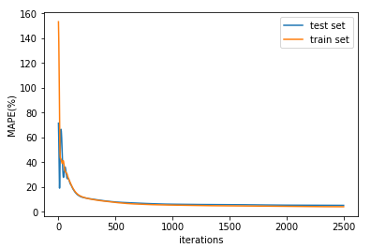
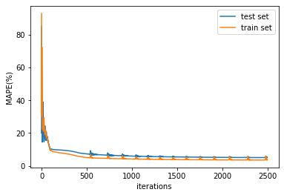
계절별 성능평가
1. Spring (3,4,5월)
일별 DNN, RNN 모델
DNN(일별)
Test : 5.24%
Train : 4.14%
RNN(일별)
Test : 5.07%
Train : 3.62%

Slide 3
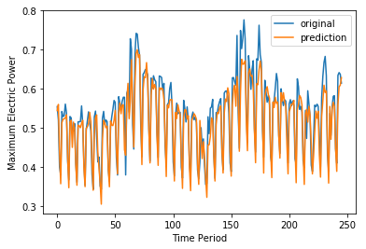
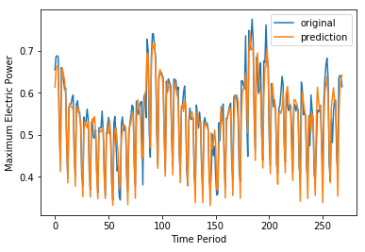
계절별 성능평가
1. Spring (3,4,5월)
일별 DNN, RNN 모델
DNN(일별)
RNN(일별)

Slide 4
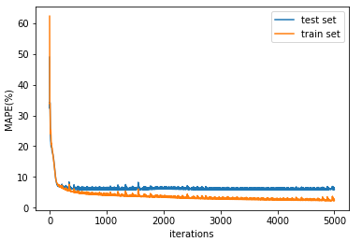
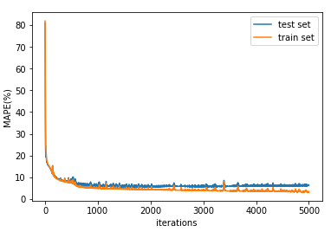
계절별 성능평가
1. Spring (3,4,5월)
시간별 DNN, RNN 모델
RNN(시간별)
Test : 6.48%
Train : 3.32%
DNN(시간별)
Test : 6.00%
Train : 2.42%

Slide 5
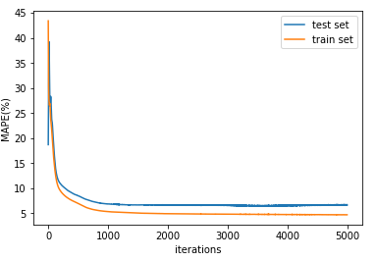
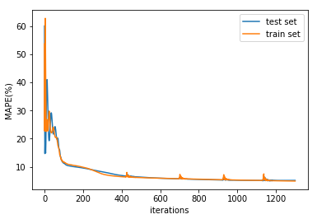
계절별 성능평가
2. Summer (6,7,8월)
일별 DNN, RNN 모델
DNN(일별)
Test : 6.62%
Train : 4.70%
RNN(일별)
Test : 5.19%
Train : 4.96%

Slide 6
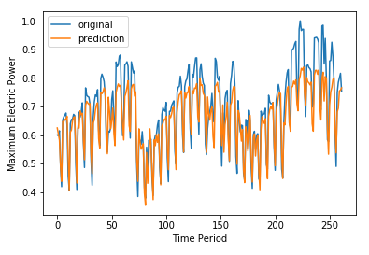
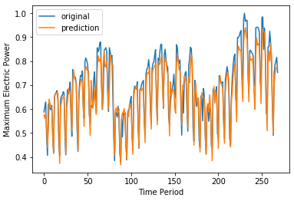
계절별 성능평가
2. Summer (6,7,8월)
일별 DNN, RNN 모델
DNN(일별)
RNN(일별)

Slide 7
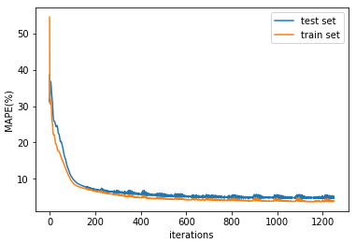
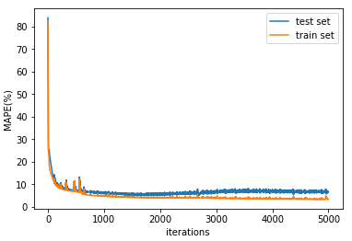
계절별 성능평가
2. Summer (6,7,8월)
시간별 DNN, RNN 모델
DNN(시간별)
Test : 4.64%
Train : 3.98%
RNN(시간별)
Test : 6.60%
Train : 3.25%

Slide 8
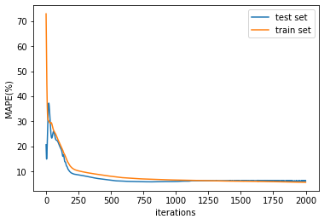
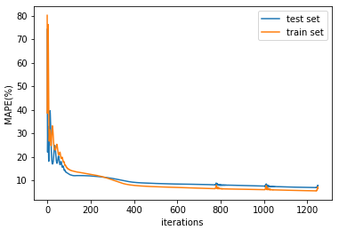
계절별 성능평가
3. Fall (9,10,11월)
일별 DNN, RNN 모델
DNN(일별)
Test : 6.25%
Train : 5.69%
RNN(일별)
Test : 7.80%
Train : 6.55%

Slide 9
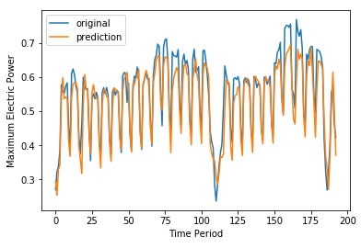
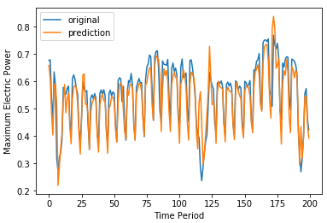
계절별 성능평가
3. Fall (9,10,11월)
일별 DNN, RNN 모델
DNN(일별)
RNN(일별)

Slide 10
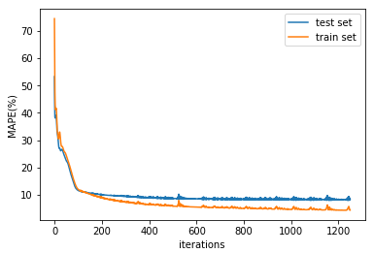
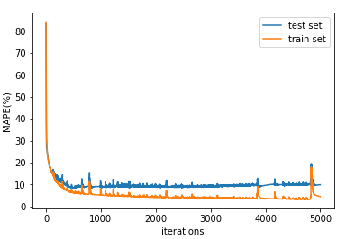
계절별 성능평가
3. Fall (9,10,11월)
시간별 DNN, RNN 모델
DNN(시간별)
Test : 8.36%
Train : 4.36%
RNN(시간별)
Test : 9.87%
Train : 4.50%

Slide 11
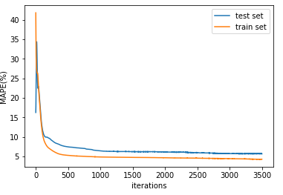
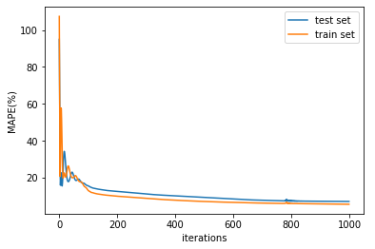
계절별 성능평가
4. Winter (12,1,2월)
일별 DNN, RNN 모델
DNN(일별)
Test : 5.66%
Train : 4.28%
RNN(일별)
Test : 5.66%
Train : 4.27%

Slide 12
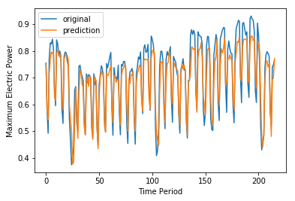
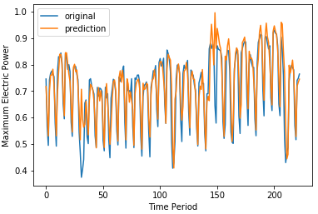
계절별 성능평가
4. Winter (12,1,2월)
일별 DNN, RNN 모델
DNN(일별)
RNN(일별)

Slide 13
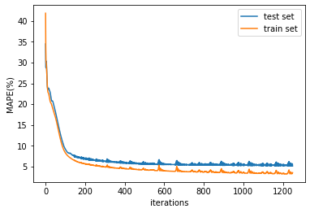
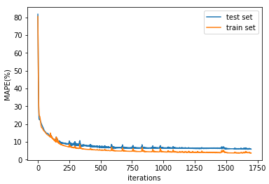
계절별 성능평가
4. Winter (12,1,2월)
시간별 DNN, RNN 모델
DNN(시간별)
Test : 5.15%
Train : 3.54%
RNN(시간별)
Test : 5.92%
Train : 3.71%

